Slide 1
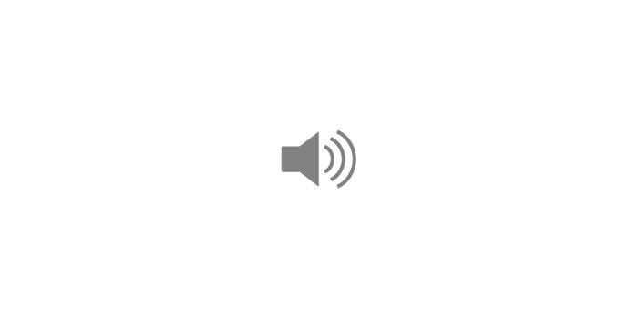
Formulación de obra Prueba 8 Gonzalo Díaz, Muro Sur III (GD-O-0227)
Obra sonora, donde se escucha a Gonzalo Díaz durante 2 minutos y 13 segundos, leyendo un relato en el que describe, formal y contextualmente, una obra llamada "Mi Novia Muerta".

Slide 2
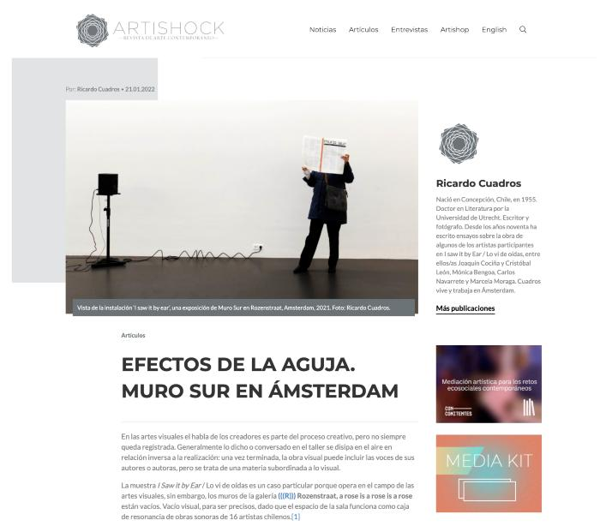
Efectos de la aguja. Muro Sur en Amsterdam (GD-D-00676)

